Slide 1

Олександр Олесь
“По дорозі у казку”

Slide 2

Історія створення: написано під час розгулу чорносотенної реакції в Росії,коли будь-яки вияв свободи немилосердно придушувався 1912
Жанр: драматичний етюд
Драматичний етюд — невеликий, як правило, одноактний віршовий чи прозовий драматичний твір, в якому представлено епізод чи фрагменти світу, а дійові особи зображуються лаконічно, пунктирно, стаючи образами-символами.

Slide 3

Ідея: заклик народу не зневіритись у перемогу,відстоювати ідеали свободи, боротися за людей і жити в ім`я волі рідного народу
Чи вдасться комусь, хто пішов назад у темряву, бодай одним оком побачити Казку??

Slide 4
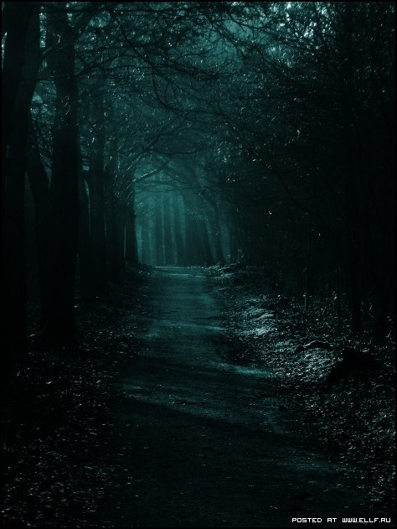
Тема: зображення вбогого і жалюгідного життя людей, що заблукали у темному лісі; похід людей крізь хащі лісу до мрії під керівництвом лідера.

Slide 5
Основна думка: Заблисла нам мета в тумані. З метою жить не те, що без мети. Мета знімає з плеч вагу велику і крила нам легкі дає. Сліпі з метою йдуть, як зрячі.
Багато треба людям, щоб сміятись! Піти не так, як ходять люде, або зробить не так, як роблять всі, — то й осміять тебе готові!

Slide 6



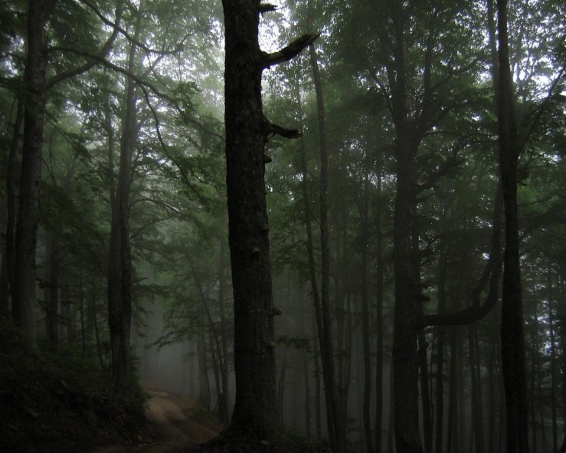

Slide 7


Slide 8



Slide 9






